Slide 1

«Министерство образования и науки Российской Федерации
Федеральное государственное бюджетное образовательное учреждение
высшего образования «Магнитогорский государственный технический
Университет им. Г.И. Носова»
Проектирование и разработка информационной системы управления волонтерами
с элементами геймификации и аналитики
Выполнил: студент группы АВб-22-2 Зозин П.А.
Руководитель: доцент, к.п.н. Гладышева М. М.

Slide 2
Цель, объект и предмет исследования
Объект:
процесс управления волонтерской деятельностью в организации.
Предмет:
web-ориентированная информационная система «Пульс», обеспечивающая учет волонтеров, организаций, мероприятий, задач, времени, достижений, сертификатов и аналитических показателей.
Цель:
повышение эффективности управления волонтерской деятельностью за счет проектирования и разработки информационной системы с элементами геймификации и аналитики.
Смысл разработки: связать заявки, участие, подтвержденные часы, достижения, сертификаты и отчеты в едином контуре данных.
2

Slide 3
Задачи исследования
Для достижения поставленной цели необходимо выполнить следующие задачи:
провести теоретико–информационный анализ управления волонтерской деятельностью, существующих решений и сформировать дерево целей и требования к Пульс;
спроектировать и реализовать информационную систему Пульс, включая архитектуру, модели данных, алгоритмы, интерфейс и визуализацию итогов;
провести проверку работоспособности и оценить результаты эксплуатации Пульс на ключевых пользовательских сценариях;
3

Slide 4
Результаты аналитического исследования
Проблемы текущего процесса:
Анализ существующих решений:
данные о волонтерах, мероприятиях и часах распределены между таблицами, формами и переписками;
координатор вручную сверяет заявки, посещаемость и записи времени;
руководитель не получает оперативную картину по подтвержденному вкладу;
сертификаты и отчеты сложно формировать на проверяемой основе.
CMS и конструкторы сайтов не содержат бизнес-логики заявок, часов и ролей;
ERP/ECM-системы избыточны для малых и средних волонтерских организаций;
проектные сервисы не закрывают специфику сертификатов, достижений и учета вклада;
платформы поиска волонтеров слабее поддерживают внутренний контур управления организации.
Вывод: необходима специализированная система, которая ведет полный цикл от заявки до подтвержденного результата.
4

Slide 5
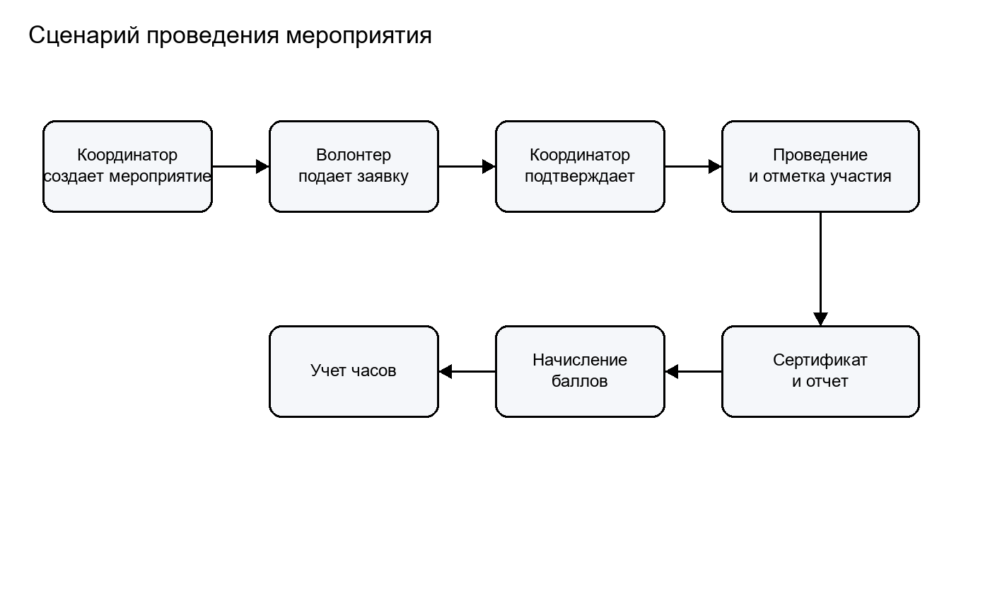
Логика бизнес-процесса
Ключевая последовательность:
волонтер подает заявку на мероприятие;
координатор принимает решение и фиксирует участие;
запись времени проходит подтверждение;
подтвержденные данные попадают в профиль, достижения, сертификат и аналитику.
Важный принцип
заявка не равна участию, а созданная запись времени не равна подтвержденному вкладу.
5

Slide 6
Проектируемая система «Пульс»
Роли пользователей:
Волонтер
Координатор
Администратор
Руководитель
заявки, задачи, часы, достижения, сертификаты
мероприятия, заявки, посещаемость, подтверждение часов
участники, роли, настройки организации
аналитика, отчеты, управленческие показатели
Функциональные модули:
Авторизация
Организации
Мероприятия
Задачи
Учет часов
Уведомления
База знаний
Геймификация
Аналитика
Сертификаты
Профиль
Админ-панель
Система построена как многоорганизационное web-приложение: данные и права доступа разделяются по организациям.
6

Slide 7
Проверка работоспособности системы
Проверены сценарии:
регистрация, вход, обновление сессии и выход;
создание организаций, мероприятий, задач, новостей и базы знаний;
подача заявки на мероприятие и изменение статуса координатором;
создание, подтверждение и отклонение записей времени;
начисление достижений и отображение рейтинга;
генерация и публичная проверка сертификата;
отчеты аналитики, журнал аудита и сборка frontend.
Результат проверки
основной пользовательский цикл выполняется; данные проходят через статусы и проверки прав; итоги доступны в аналитике и сертификатах.
Вывод
система пригодна для опытной эксплуатации в малых и средних волонтерских организациях.
10

Slide 8
Полученные результаты
Внедрение разработанной информационной системы позволяет:
исключить разрозненный ручной учет волонтеров, заявок, задач и часов;
оперативно отслеживать мероприятия, участие, подтвержденные часы и вклад волонтеров;
снизить риск ошибок за счет статусов, проверок прав и журналирования действий;
поддерживать мотивацию участников через достижения, баллы, уровни и персональную статистику;
формировать сертификаты и аналитические отчеты на основании проверенных данных;
использовать систему как основу для автоматизации студенческих объединений и социальных проектов.
11

Slide 9
Спасибо
за
внимание!

